Slide 1


Learn & Play

Slide 2

Instrucciones:
1. El usuario debe hacer click en el botón “JUGAR”.
2. Se debe elegir uno de los mapas.
3. El usuario debe hacer click en uno de los .
4. El usuario debe elegir a que país corresponde el seleccionado.
5. El programa evaluará si la opción elegida por el usuario es correcta y si es así será un acierto.
6. El usuario ganará el juego si acierta por lo menos 5 veces seguidas sin equivocarse.
Learn & Play

Slide 3
¿En dónde quieres recalar?
Learn & Play

Slide 4

CORRECTO!
Learn & Play

Slide 5

FALSO!
Learn & Play

Slide 6

GANASTE!
Learn & Play

Slide 7
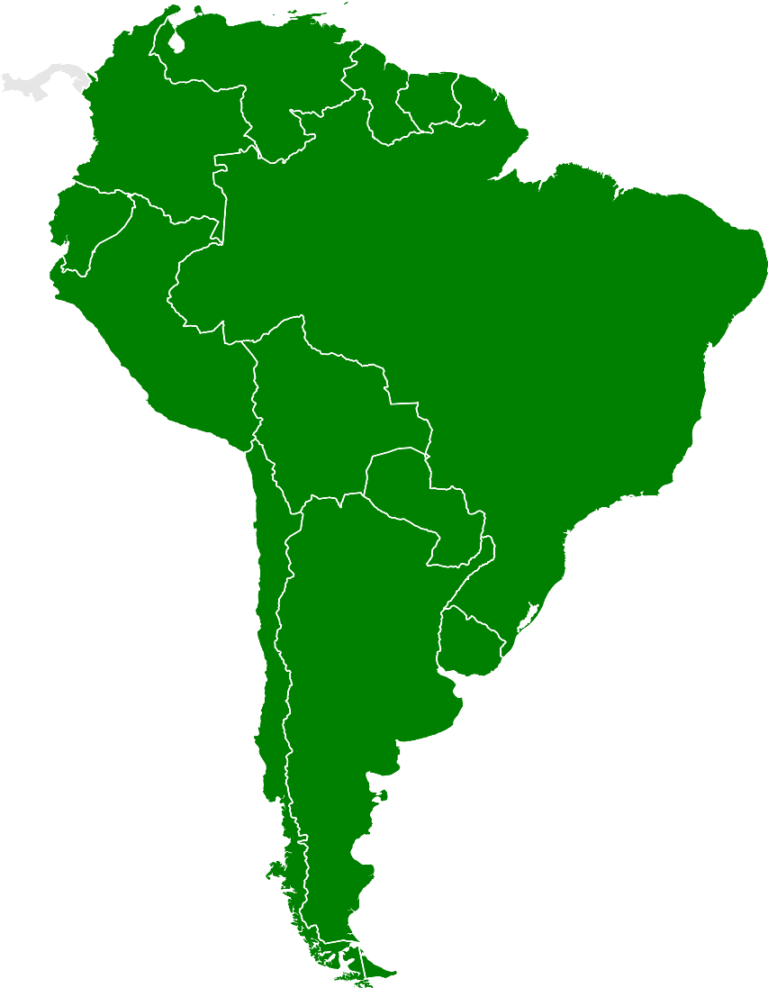

Sur América
Learn & Play

Slide 8
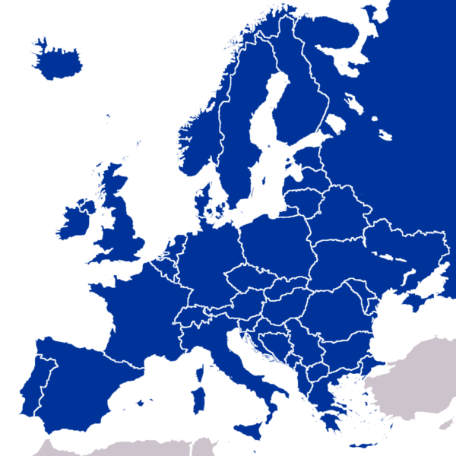

Europa
Learn & Play

Slide 9
Agradecimientos:
Paulo Coronado (Docente Universidad Distrital)
NetBeans (Entorno de desarrollo integrado libre)
Power Point (Página que permitió el diseño de la interface)
Wikipedia (Página predeterminada para la elección de mapas)
Learn & Play

